Slide 1
সবাইকে স্বাগত

Slide 2
পরিচিতি
শিক্ষক
পাঠ
মোঃ শাহাব উদ্দিন
সহকারি শিক্ষক
রসুল পুর দক্ষিণ পাড়া সরকারি
প্রাথমিক বিদ্যালয়। আজমিরী গঞ্জ , হবিগঞ্জ। মোবাঃ ০১৭১৪৮৬৯৭২৬ ।
আমার বাংলা বই
প্রথম শ্রেণি
শিরোনাম -কার চিহ্ন শিখি
পাঠ্যাংশ- ঔ -কার ।

Slide 3
চল একটি ভিডিও দেখি
ক্লিক করুন

Slide 4
ভিডিও সম্পর্কে আলোচনা
কী রাখি ?
কীসে ভরি ?
কী ঘুড়ি তৈরী করে ?
কে তৈরী করে ?
কী লিখি ?
কী পড়ি ?

Slide 5
আজ আমাদের পাঠ
ঔ - কার

Slide 6
শিখনফল
১. ২. ২কারচিহ্নযুক্ত ( ) শব্দ মনোযোগসহকারে শুনবে ও মনে রাখবে।
১. ২. ২ কারচিহ্নযুক্ত ( ) শব্দ স্পষ্টভাবে বলতে পারবে।
১. ৪ .১ পাঠে ব্যবহৃত শব্দ ও বাক্য শুদ্ধভাবে পড়তে পারবে।
১. ২. ১ কারচিহ্ন ( ) সঠিক আকৃতিতে লিখতে পারবে।

Slide 7
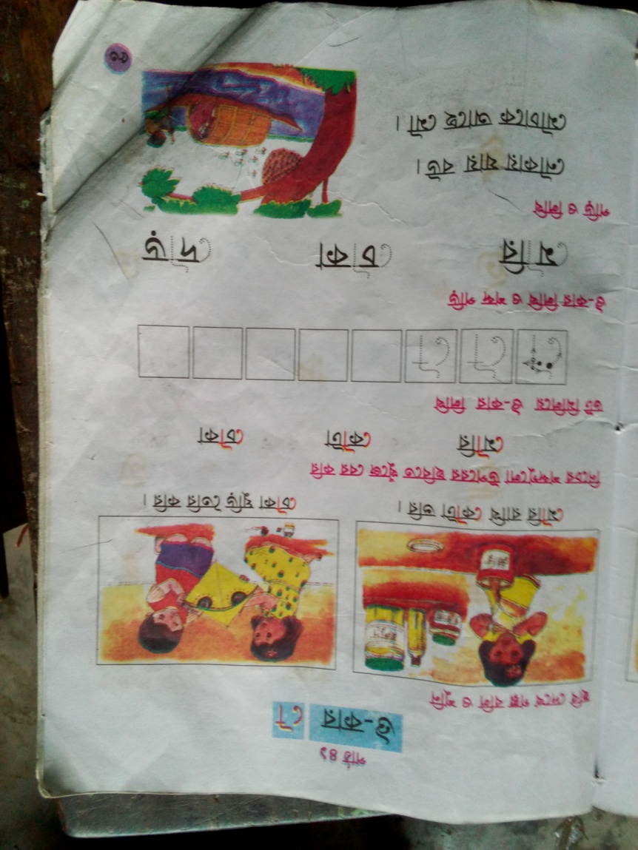
পাঠ সংযোগ
পৃষ্ঠা নং-৫৩
শিক্ষার্থীদের পাঠটি সঠিকভাবে বাহির করতে সহায়তা করব।

Slide 8
প্রশ্নের মাধ্যমে আলোচনা
ছবিতে কী দেখা যাচ্ছে ?
কী ঘুড়ি ?
কী রাখে ? কী ভরি ?
কে তৈরী করে ?

Slide 9
মনোযোগসহকারে শুনি ও বলি
মৌরী রাখি কৌটা ভরি।
চৌকা ঘুড়ি তৈরী করি ।

Slide 10
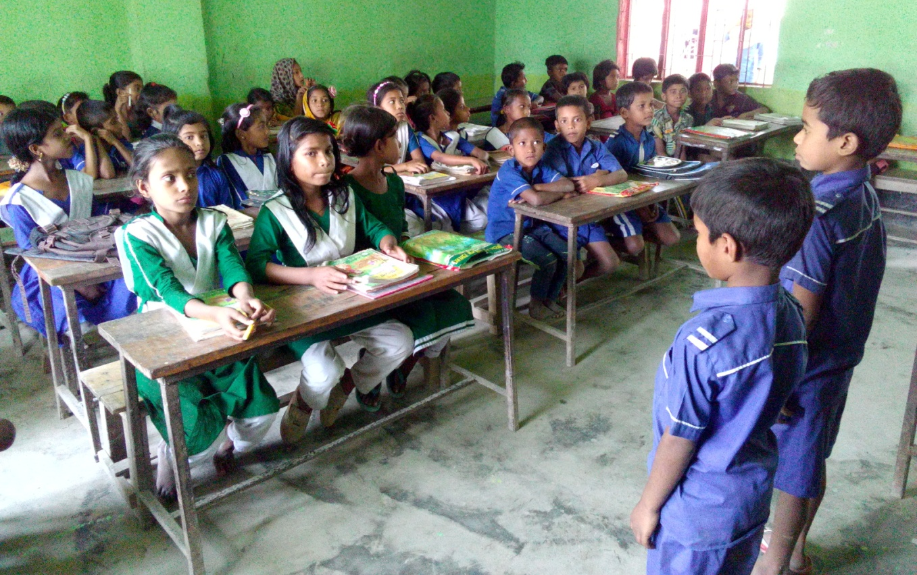
জোড়ায় কাজ
দুইজন করে বলবে অন্যরা শুনবে ও পরে বলবে।

Slide 11
আমরা নীচের স্বরবর্ণগুলো শিখেছি ।
অ, আ, ই, ঈ
উ, ঊ, ঋ
এ, ঐ, ও, ঔ
এই বর্ণগুলোকে অন্যরকম চিহ্ন দিয়েও বুঝানো যায়। আজ আমরা ঔ বর্ণটি যে চিহ্ন দিয়ে লেখা যায় তা শিখব ।

Slide 12
মৌরী , মৌ-রী,
কৌটা, কৌ-টা,
চৌকা, চৌ-কা,

Slide 13
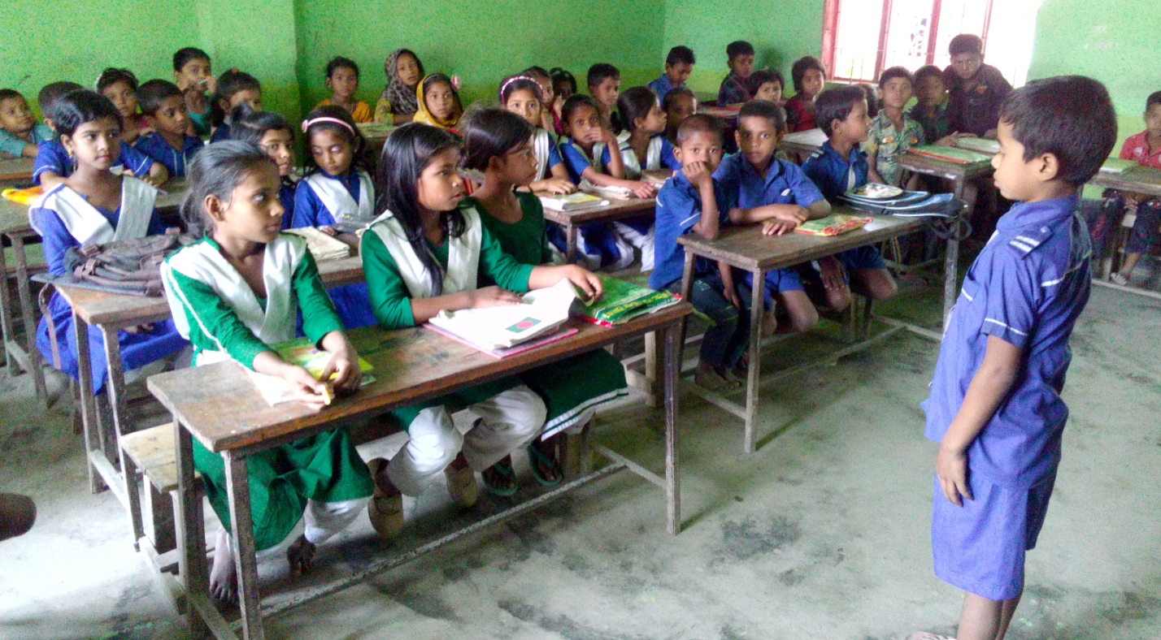
একক কাজ
একজন করে বলবে ও অন্যরা মনোযোগ সহকারে শুনবে ও বলবে।

Slide 14
নিচের শব্দগুলো উপরের ছবিতে খুজে বের করি।
মৌরি
কৌটা
চৌকা
তোমরা কি বলতে পার ? ঔ কার দিয়ে আর কী কী শব্দ হতে পারে ?
মৌচাক, মৌয়ালী, বৌভাত, চৌদ্দ, চৌকি, পৌছা, পৌষ, সৌন্দর্য, ইত্যাদি।

Slide 15
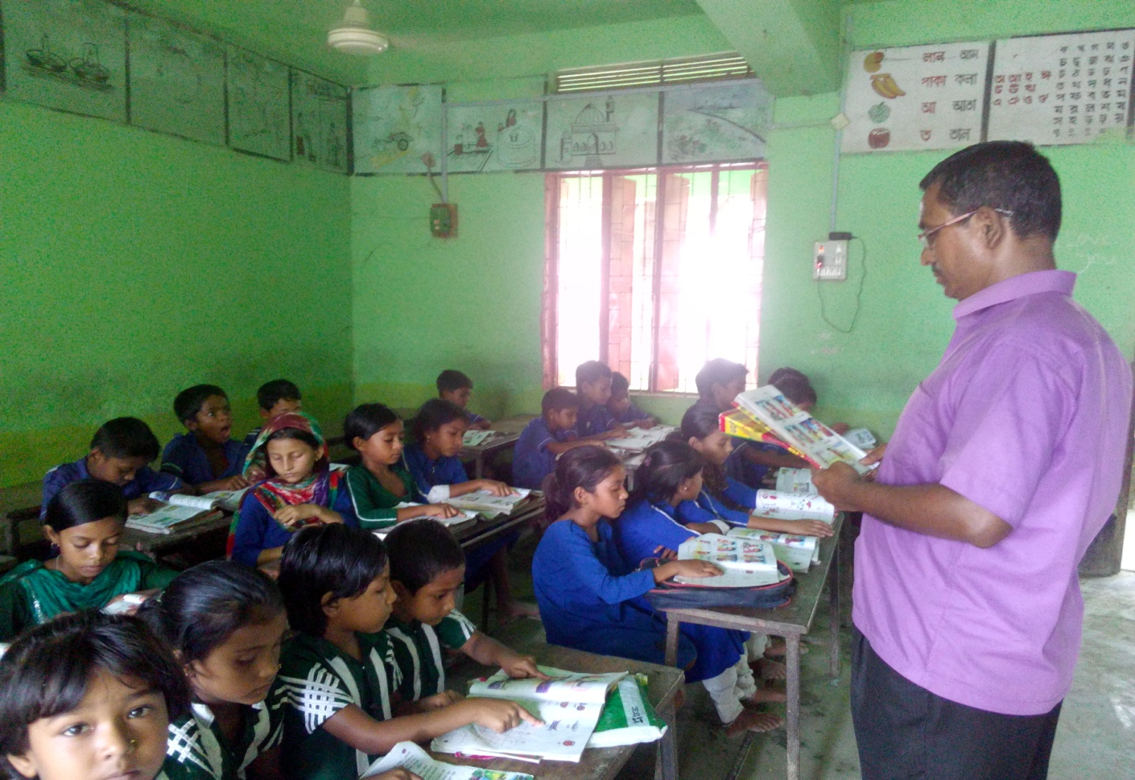
শিক্ষকের আদর্শ পাঠ

Slide 16
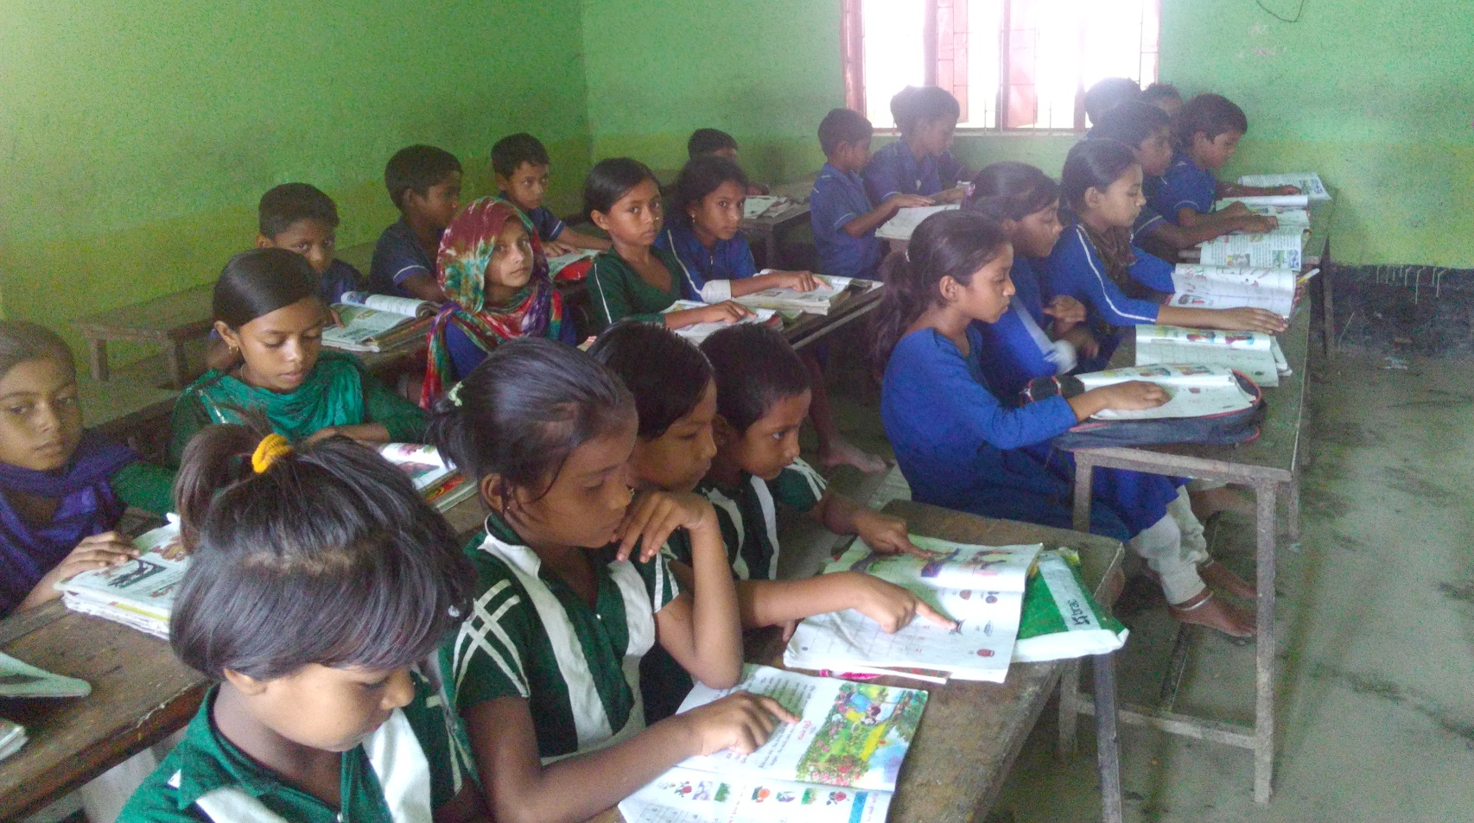
শিক্ষার্থীদের সরব পাঠ

Slide 17
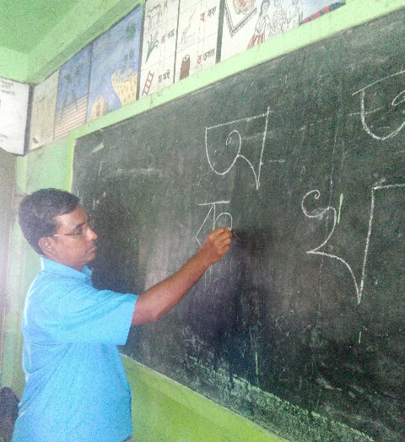
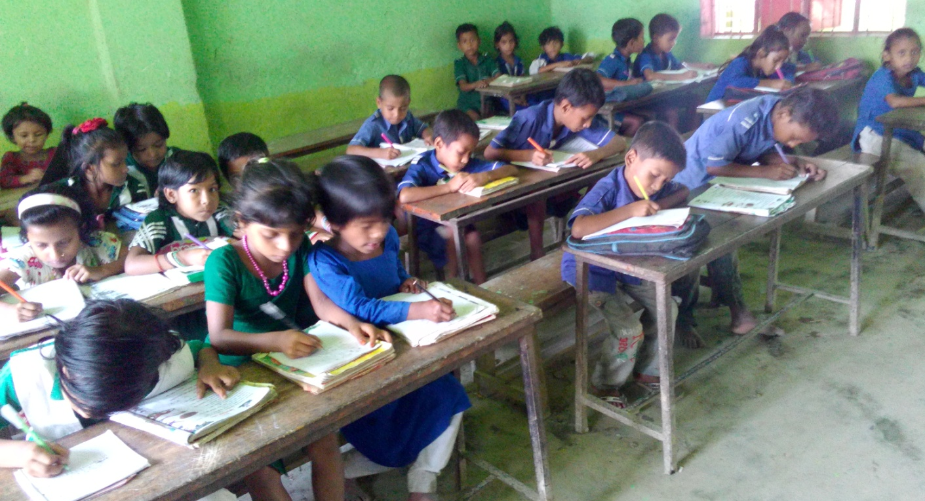
ঔ -কার চিহ্নের লিখা শিখি
শিক্ষক ঔ - কার চিহ্ন বোর্ডে লিখবে।
শিক্ষার্থীরা ঔ -কার চিহ্ন খাতায় অনুশীলন করবে।

Slide 18
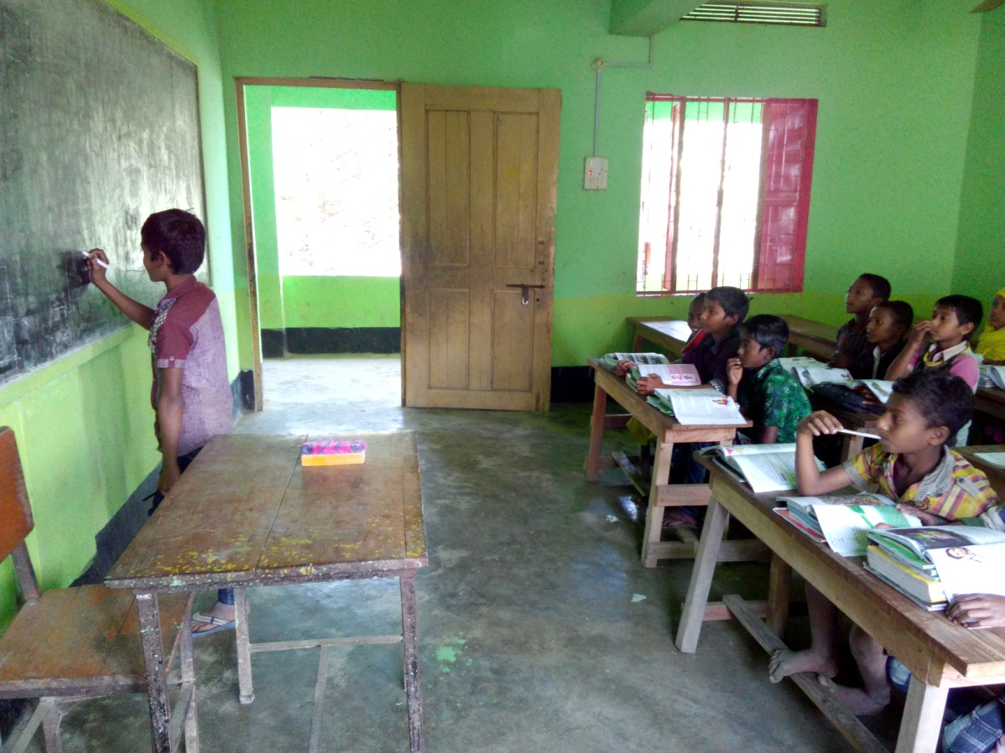
ঔ -কার লিখতে শিখি
এক,এক করে শিক্ষার্থীরা বোর্ডে আসবে এবং ঔ -কার লিখবে।

Slide 19
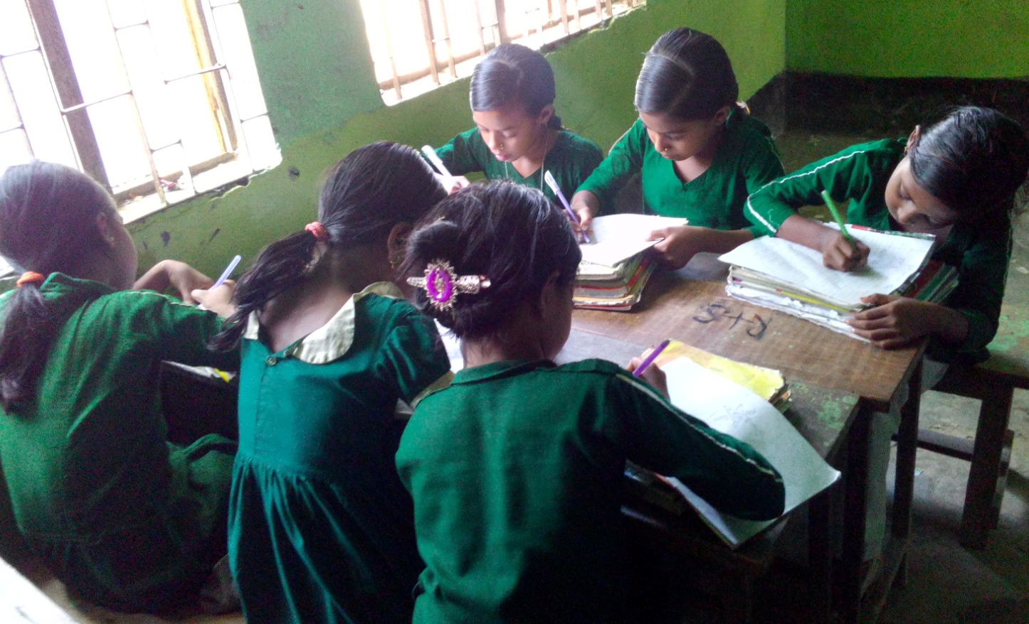
দলীয় কাজ
ঔ - কার খাতায় লিখ।

Slide 20
মূল্যায়ন
ঔ - কার লিখি ও শব্দ পড়ি। ।
ম রী
ক টা
চ কা
পড়ি
নৌকায় যায় বউ ।
মৌচাকে আছে মৌ ।

Slide 21
সবাই
ভালো
থেকো
ধন্যবাদ

Slide 22
ফিরে দেখা
পাঠ ঘোষণা
ভিডিও
একক কাজ
শিখনফল
দলী কাজ
জোড়ায়কাজ
ঔ- কার লিখা শিখি
ঔ- কার লিখতে শিখি
মূল্যায়ণ

